Slide 1
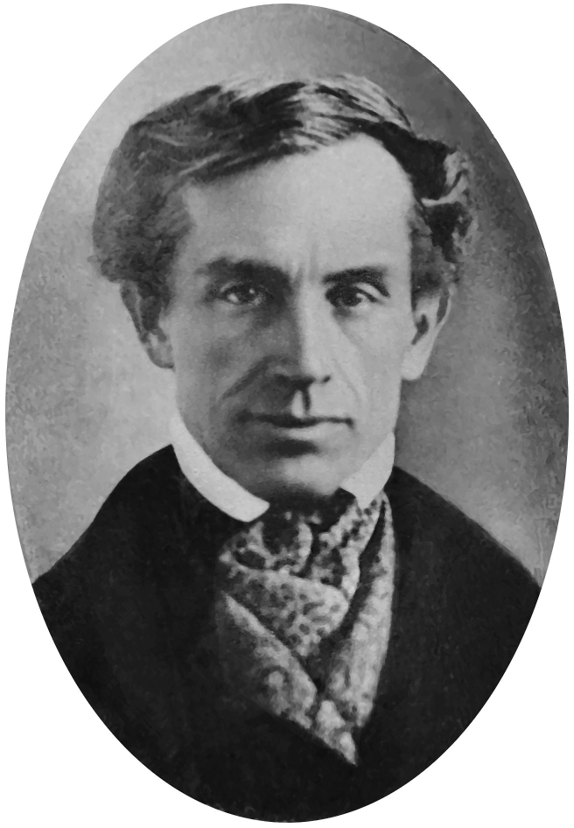

M06 Projekt - Morsedekoder
Projektarbeit von
Michael Büsch <m@bues.ch>
1) Samuel Finley Breese Morse

Slide 2
Erkennung und Dekodierung
Hardware Timer im CTC/Interrupt Modus.
  Softwarezähler für Längenerkennung.
  Zwischenspeicherung der Symbole.
Hauptschleife
  Dekodierung der Symbole.
  LCD Ausgabe.

Slide 3
Morsesymbol
Es wird ein 16 Bit breiter Datentyp definiert.
typedef uint16_t morse_sym_t;
Darstellung des Buchstaben “C” als Morsecode: -.-.
Darstellung des Buchstaben “C” als morse_sym_t: 0b0100000000000101

Slide 4
Übersetzungstabelle
A: .- B: -... C: -.-. D: -..
morse_sym_t morse_tabelle[] = {
0b0010000000000010, /* Element 0: A */
0b0100000000000001, /* Element 1: B */
0b0100000000000101, /* Element 2: C */
0b0011000000000001, /* Element 3: D */
/* usw ... */
};

Slide 5
Symbol übersetzen
char symbol_dekodieren(morse_sym_t symbol)
{
for (unsigned int i = 0;
i < ARRAY_SIZE(morse_tabelle);
i++) {
if (morse_tabelle[i] == symbol) {
return 'A' + i;
}
}
return 0; /* Fehler */
}

Slide 6

ARRAY_SIZE?
ARRAY_SIZE() gibt die Anzahl der Elemente eines Feldes zurück.
#define ARRAY_SIZE(array) \
(sizeof(array) / sizeof((array)[0]))
sizeof() gibt die Größe eines Feldes oder einer Variablen in Bytes zurück.

Slide 7
Timer im CTC/Interrupt Modus
void timer_init(void)
{
/* CTC Timer initialisieren auf:
3686400 Hz / 1024 / 40 = 90 Hz */
TCCR2 = (1 << CS20) | (1 << CS21) |
(1 << CS22) | (1 << WGM21);
OCR2 = 40;
/* OC Interrupt aktivieren. */
TIMSK |= (1 << OCIE2);
}

Slide 8
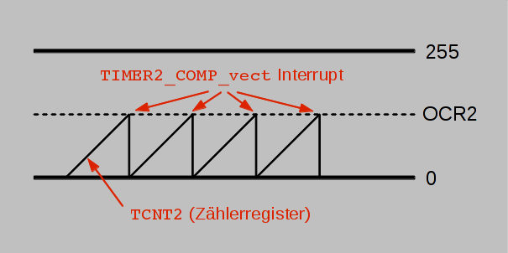
Timer 2 CTC Interruptverhalten

Slide 9
Interrupt Service Routine
ISR(TIMER2_COMP_vect)
{
// ISR loest bei TCNT2==OCR2 aus
if (PINB & (1 << PINB0)) {
// TODO...
} else {
// TODO...
}
}

Slide 10
Hauptschleife
while (1) {
cli(); // Interrupts sperren
if (Symbole empfangen?) {
symbole_verarbeiten();
}
sei(); // Interrupts freigeben
}

Slide 11
Globale Variablen in ISR
Globale Variablen, die gleichzeitig in Interrupts und Hauptschleife verwendet werden, müssen volatile deklariert werden.
volatile unsigned char Variablenname;
volatile unterdrückt die Compileroptimierung für die Variable weitgehend.

Slide 12
Quellen und Verweise
https://de.wikipedia.org/w/index.php?title=Datei:Samuel_Morse_1840.jpg&filetimestamp=20110917112009

